Slide 1
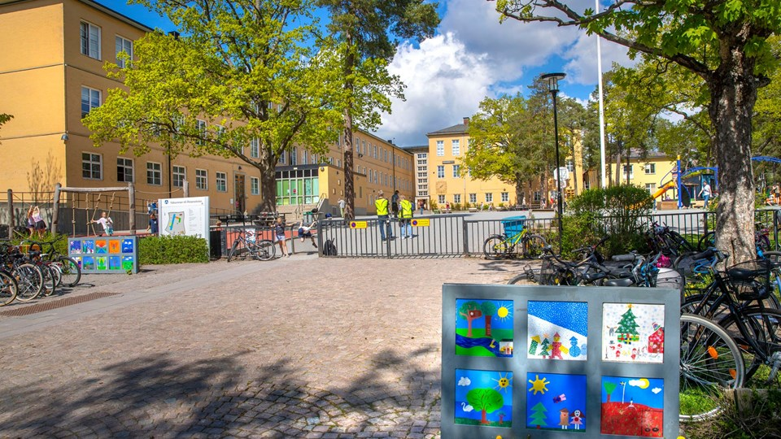
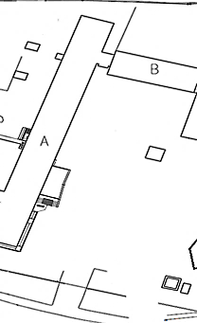

VÄLKOMMEN TILL ÅLSTENSSKOLAN
EXPEDITIONEN
(MARKPLAN)

Slide 2

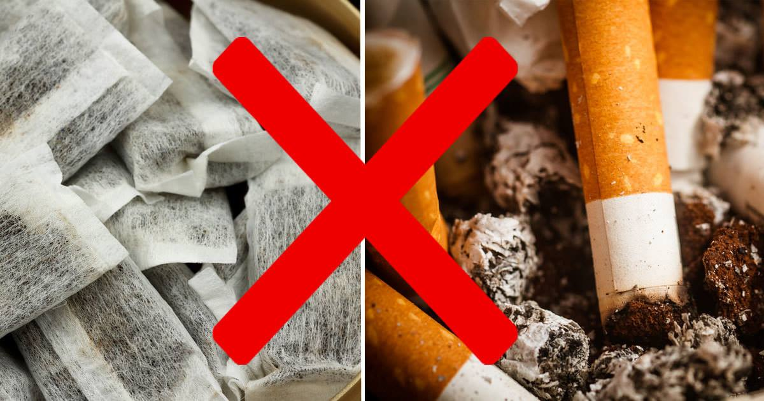

Matsedel - Vecka 22
Måndag: Kalkonsås, Pasta Namnsdag - Yvonne, Jeanette
Veg. Zucchinisås, Pasta
Tisdag: Lax, Potatis, Sås (Önskerätt) Namnsdag - Vera, Veronika
Veg. Ugnsbakad Rotselleri, Potatis, Sås
Onsdag: Indisk, Gryta, Ris Namnsdag - Petronella, Pernilla
Veg. Indisk, Gryta, Ris
Torsdag: Pastasallad med Kyckling Namnsdag - Gun, Gunnel
Veg. Pastasallad med Oumph
Fredag: Hamburgertallrik (Önskerätt) Namnsdag - Rutger, Roger
Veg. Vegburgartallrik
Annandag pingst
Internationella dagen mot tobak!

